Slide 1
Management et prévention des risques psychosociaux
Le rôle du manager de proximité et de la hiérarchie. Attractivité de la FPT pour un management efficient et apaisé.
Karine Cavoit, Psychologue du travail, Consultante en santé au travail et Directrice du CPTO Aix – Partenaire CDG13

Slide 2
Points abordés
Prévention des Risques Psychosociaux, de quoi parle-t-on ?
RETEX CPTO - la prévention dans la fonction publique territoriale
Management et RPS
Quels leviers ?

Slide 3
L’organi-sation
Les usagers
De multiples enjeux
Les agents
Le territoire
La santé au travail,
…
Les collectivi-tés
Qui peuvent aussi bien impacter la structure que son environnement

Slide 4
La santé au travail, kezako ?
Initialement définie par l'absence de maladie, la santé doit désormais s'entendre comme « un état de complet bien-être, à la fois, physique, mental et social. » (OMS, 1948)
Selon l’OIT et l’OMS depuis 1995, « la santé au travail s’articule autour de trois objectifs distincts :
La préservation et promotion de la santé du travailleur et de sa capacité de travail ;
L’amélioration du milieu de travail et du travail, qui doivent être rendus favorables à la sécurité et la santé, et
L’élaboration d’une organisation et d’une culture du travail qui développent la santé et la sécurité au travail. Cette culture s’exprime, en pratique, dans les systèmes de gestion, la politique en matière de gestion du personnel, les principes de participation, les politiques de formation, et la gestion de la qualité. »

Slide 5
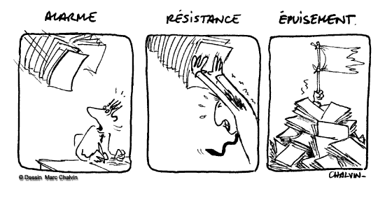
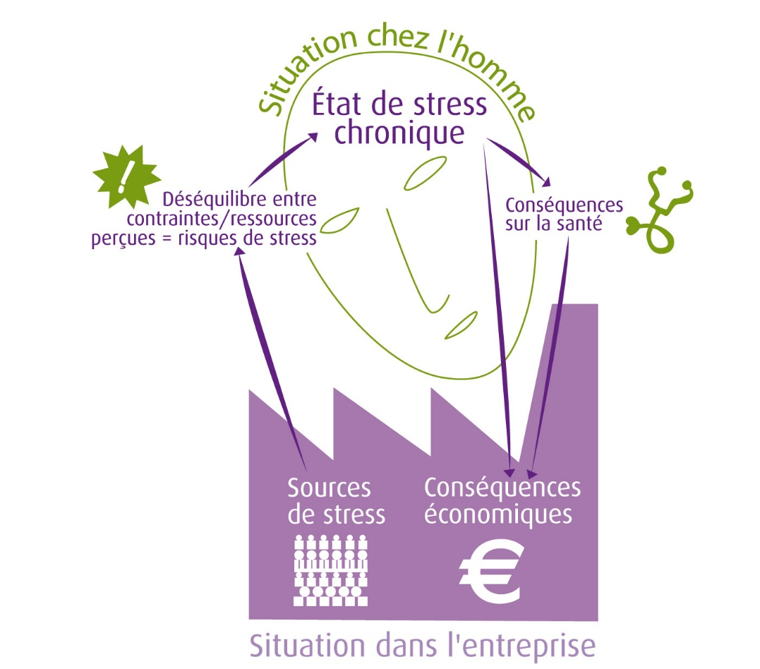
Et le stress au travail ?
1er modèle proposé en 1935 par le Dr Hans Selye, le Syndrome Général d’Adaptation (SGA)
Agence Européenne pour la sécurité et la santé au travail
« Le stress survient lorsqu’il y a déséquilibre entre la perception qu’une personne a des contraintes que lui impose son environnement et la perception qu’elle a de ses propres ressources pour y faire face. »
Stress aigu : menace ou enjeu ponctuel (prise de parole en public, changement de poste, situation inattendue…)
Stress chronique : situation de stress prolongée avec des effets néfastes sur la santé

Slide 6
Et les risques psychosociaux (RPS) ?
Définis comme des risques pour la santé mentale, physique et sociale, engendrés par les conditions d’emploi et les facteurs organisationnels et relationnels susceptibles d’interagir avec le fonctionnement mental,
Collège Gollac, 2011
Sont d’autant plus délétères pour la santé quand :
Ils s’inscrivent dans la durée
Ils sont subis
Ils sont nombreux
Ils sont incompatibles
Rapports sociaux au travail
Autonomie et marges de manœuvre
Exigences au travail
Facteurs de RPS
Exigences émotionnelles
Conflits de valeur
Insécurité au travail

Slide 7
Dans la Fonction publique territoriale ?
L'accord-cadre signé en 2013 a rappelé les 9 obligations de sécurité de l'employeur en matière de protection de la santé physique et mentale mentionnées dans le code du travail et applicable à la fonction publique (Art. L. 4121-1 du CT)
1° Eviter les risques
2° Evaluer les risques qui ne peuvent pas être évités
3° Combattre les risques à la source
4° Adapter le travail à l'homme,….
5° Tenir compte de l'état d'évolution de la technique
6° Remplacer ce qui est dangereux par ce qui n'est pas dangereux ou par ce qui est moins dangereux
7° Planifier la prévention ….
8° Prendre des mesures de protection collective en leur donnant la priorité sur les mesures de protection individuelle
9° Donner les instructions appropriées aux travailleurs
…. en y intégrant, dans un ensemble cohérent, la technique, l'organisation du travail, les conditions de travail, les relations sociales et l'influence des facteurs ambiants, notamment les risques liés au harcèlement moral et au harcèlement sexuel, tels qu'ils sont définis aux articles L. 1152-1 et L. 1153-1, ainsi que ceux liés aux agissements sexistes définis à l'article L. 1142-2-1 ;
Notes:
4° Adapter le travail à l'homme, en particulier en ce qui concerne la conception des postes de travail ainsi que le choix des équipements de travail et des méthodes de travail et de production, en vue notamment de limiter le travail monotone et le travail cadencé et de réduire les effets de ceux-ci sur la santé

Slide 8
La FPT et les risques psychosociaux ?
Accord-cadre relatif à la prévention des risques psychosociaux (RPS) dans la fonction publique du 22 octobre 2013, obligeant chaque employeur public à élaborer un plan d’évaluation et de prévention des RPS dès 2015. Ces plans d'action reposeront sur une phase de diagnostic associant les agents et qui devra intégrer les DUERP.
Le CHSCT est associé à chaque étape de l'élaboration du diagnostic à la mise en œuvre du plan d'action. Des formations spécifiques à destination des encadrants, des membres des CHSCT et des agents exerçant des fonctions en matière de prévention seront organisées, ainsi que des formations de sensibilisation à l'attention des agents.
Voir circulaire du Premier ministre du 20 mars 2014

Slide 9
3 niveaux de prévention dans la mise en œuvre des actions
Prévention I
PREVENIR
Réduire les facteurs de stress professionnels en agissant à la source sur l’organisation du travail, les styles managériaux, les conditions de travail
➔ Diagnostic RPS, évaluation de la charge de travail, analyse ergonomique de l’activité, DUERP, etc.
AGIR
Mieux outiller les salariés pour faire face aux situations stressantes et mieux gérer leur propre stress
➔ Formations, analyses de pratiques professionnelles, etc.
Prévention II
REPARER
Cellule de soutien psychologique, intervention suite à évènement grave en milieu de travail, enquête interne/administrative, médiation. etc.
Prévention III

Slide 10
RETEX intervention dans la FPT région PACA
CPTO est partenaire du CDG13 depuis 2016 sur la prévention des RPS, depuis 2021 coordonne le pole psy et assure des permanences auprès des agents du territoire.
Quelques demandes de diagnostic RPS ont été formulées par les collectivités en prévention primaire ne disposant pas des ressources et outils en interne : le coût a souvent été un frein pour poursuivre.
Depuis 2017, la majeure partie des sollicitations concernent des demandes d’intervention de niveau tertiaire :
Enquête interne/administrative,
Cellule de crise,
Soutien psychologique,
Régulation d’équipe,
Médiation.
Des Interventions en chaine : nous avons été amenés à intervenir sur une même commune concernant des services différents.

Slide 11
L’encadrement, un rôle majeur dans la prévention des RPS et la QVT
A l’interface entre la déclinaison de la gouvernance et le travail du terrain (travail prescrit et travail réel), l’encadrement de proximité fait partie des fonctions les plus exposées aux RPS.
En développant une proximité avec ses équipes, le manager,
Peut mieux connaitre leurs capacités, compétences et motivations,
Cela lui permet de mieux évaluer le niveau de défi adéquat de la tâche à confier au collaborateur en fonction de son niveau de développement.
Le manager contribue à créer les conditions d’émergence d’activités qui font sens et à promouvoir un ressenti de bien-être au travail :
En posant des règles claires
En attribuant des rôles spécifiques à chacun
En fixant les périmètres d’action
En cadrant ceux-ci par rapport aux enjeux de l’environnement et,
In fine, en procurant un feed-back régulier.
➔ Cela nécessite un étayage continu en matière de management et dans la prévention des RPS / GPEC

Slide 12
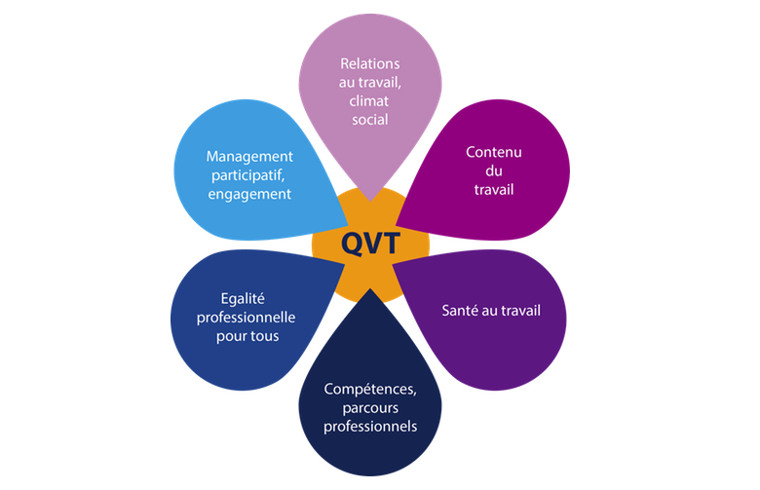
L’encadrement, un rôle majeur dans la prévention des RPS et la QVT
« La souffrance est toujours une pathologie de l’isolement » Christophe Dejours (1998)
…/… Cela passe par la mise en place d’espaces d’expressions et de discussions formels et informels qui permettent de réguler et si nécessaire d’arbitrer les situations de travail (EDD – Espace de discussions @ANACT)
De manière plus globale, dans une logique de prévention, de développement de la Qualité de Vie au Travail, mais aussi de fidélisation/employabilité, les organisations s’intéressent de +/+ à la marque employeur :
Visibilité de l ’établissement
Le mode de recrutement et l’expérience du candidat
Le processus d’intégration
La vie au quotidien dans la structure
Notes:
Dejours, psychiatre, psychanalyste et professeur de psychologie français, spécialiste en psychodynamique du travail et en psychosomatique.

Slide 13
9 conseils pour agir au quotidien sur les Risques Psychosociaux - INRS, ED6250
1
2
3
4
5
Evaluez la charge de travail
Donnez de l’autonomie à vos agents
Soutenez vos collabora-teurs
Témoignez de la reconnais-sance
Donnez du sens au travail
6
7
8
9
Agissez face aux agressions externes
Communi-quez sur les change-ments
Facilitez la conciliation travail et vie privée
Bannissez toute forme de violence

Slide 14
Merci pour votre écoute
Technopole de l’Arbois
Avenue Louis Philibert
Bâtiment Poincaré
13100 Aix en Provence
Contact@cpto-aix.fr
Site internet : www.cpto-aix.fr

